Slide 1

Verschlüsselung für Alle
Was steckt dahinter?
Hanno 'Rince' Wagner, Chaos Computer Club Stuttgart

Slide 2
Wer bin ich?
Hanno 'Rince' Wagner, arbeite in Stuttgart
Unter anderem: betrieblicher Datenschutzbeauftragter
Aktuell im Bereich Informationssicherheit tätig
Sensibilisiere Mitarbeiter und Geschäftsleitung (nicht nur in der IT) für Datenschutz und IT-Security und führe Awareness-Maßnahmen durch
Mitglied im CCC und CCCS

Slide 3

Was ist der CCC?
Chaos Computer Club: existiert seit 35 Jahren
Zusammenschluß von Hackern, Vordenkern, Interessierten
Bekannte Hacks: BTX-Hack, GSM-Hack, Wahlcomputer, ID-Touch, Hack-A-Bike, Staatstrojaner
Bekannte Expertisen: Wahlcomputer, Vorratsdatenspeicherung
Projekte: Chaos macht Schule, Blinkenlights

Slide 4

Was ist der CCCS?
Chaos Computer Club Stuttgart: Lokaler Ableger des Chaos Computer Clubs
Inzwischen auch ERFA-Kreis
Monatliche Vortragsreihe seit 10 Jahren, davon über 5 Jahre in der Stadtbibliothek am Mailänder Platz
Macht auch kleine Kongresse wie
zum Beispiel EasterHegg 2014

Slide 5
Inhalt des Vortrags
Was bedeutet „Verschlüsselung“
Wobei hilft sie uns?
Welche verschiedenen Typen gibt es?
Erklärung E-Mail-Verschlüsselung (openPGP)
Web of Trust versus PKI
Webseitenverschlüsselung
Praktischer Teil

Slide 6
Was ist Verschlüsselung?

Slide 7
Was bedeutet „Verschlüsselung“
Wikipedia sagt:
Verschlüsselung (auch: Chiffrierung) ist die von einem Schlüssel abhängige Umwandlung von „Klartext“ genannten Daten in einen „Geheimtext“ (auch: „Chiffrat“), so dass der Klartext aus dem Geheimtext nur unter Verwendung eines geheimen Schlüssels wiedergewonnen werden kann. Sie dient zur Geheimhaltung von Nachrichten, beispielsweise um Daten gegenüber unbefugtem Zugriff zu schützen oder um Nachrichten vertraulich übermitteln zu können.

Slide 8
Wobei hilft „Verschlüsselung“?
Verschlüsselung hilft uns bei folgenden Zielen:
V: Vertraulichkeit
I: Integrität
V: Verbindlichkeit
A: Authentizität
Richtig angewandte Verschlüsselung hilft uns bei allen diesen Zielen.

Slide 9
Wobei hilft „Verschlüsselung“?
Vertraulichkeit
  Es soll sichergestellt sein, dass wirklich nur der die Nachricht empfangt und lesen kann für den sie auch bestimmt ist.
  Ich will kommunizieren , ohne dass Andere den Inhalt der Kommunikation kennen.

Slide 10
Wobei hilft „Verschlüsselung“?
Integrität
  Der Empfänger soll feststellen können, ob die Daten oder die Nachricht nach ihrer Erzeugung verändert wurden.
  Ich kann mir sicher sein, dass die Nachricht nicht verändert wurde.

Slide 11
Wobei hilft „Verschlüsselung“?
Authentizität
  Absender oder Urheber von Daten bzw. Nachrichten sollen identifizierbar sein, bzw. der Empfänger soll nachprüfen können, wer der Urheber ist.
  Ich möchte sicher sein, dass am anderen Ende wirklich meine Vertrauensperson sitzt.

Slide 12
Wobei hilft „Verschlüsselung“?
Verbindlichkeit
  Der Urheber soll nicht abstreiten können, dass er der Urheber der Daten/Nachricht ist.
  Ich kann beweisen, dass die Nachricht von meinem Gegenüber stammt.

Slide 13
Was für Verschlüsselung gibt es?
Es gibt viele verschiedene Ausführungen von Verschlüsselung. Man kann die wichtigsten Verschlüsselungsarten in drei Typen unterscheiden:
  Symmetrische Verschlüsselung
  Asymmetrische Verschlüsselung
  Hybride Verschlüsselungsverfahren

Slide 14
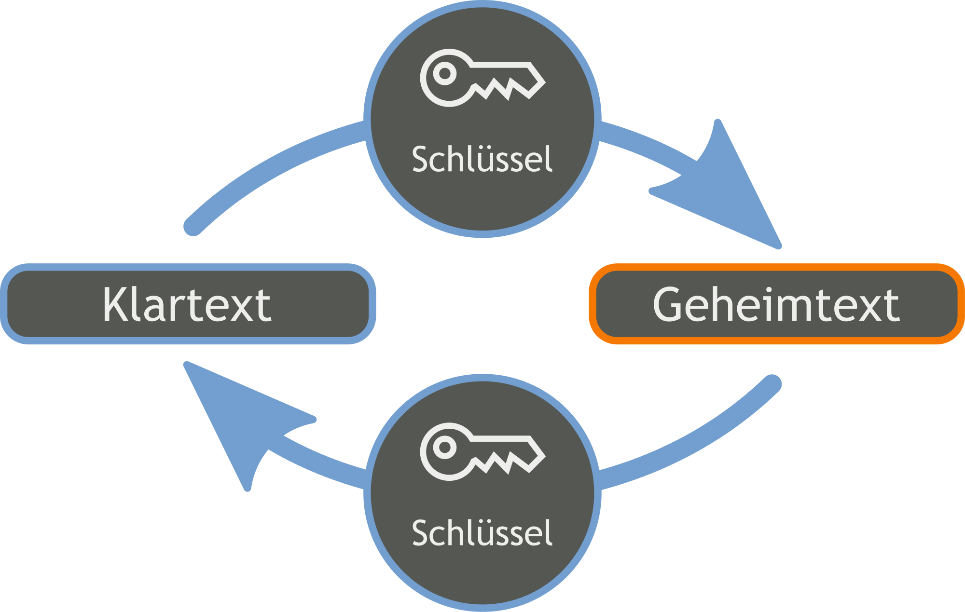
Symmetrische Verschlüsselung

Slide 15
Symmetrische Verschlüsselung
Dies ist die älteste und bekannteste Art der Verschlüsselung.
Bei dieser Verschlüsselung kennen beide Kommunikationspartner den Schlüssel zum Ver- und Entschlüsseln.
Wenn jemand Drittes den Schlüssel kennt, kann er die Kommunikation mitlesen.
Es kann nicht festgestellt werden, ob jemand mit liest.
Es muss zwingend einen sicheren Kanal geben, um den Schlüssel auszutauschen.

Slide 16
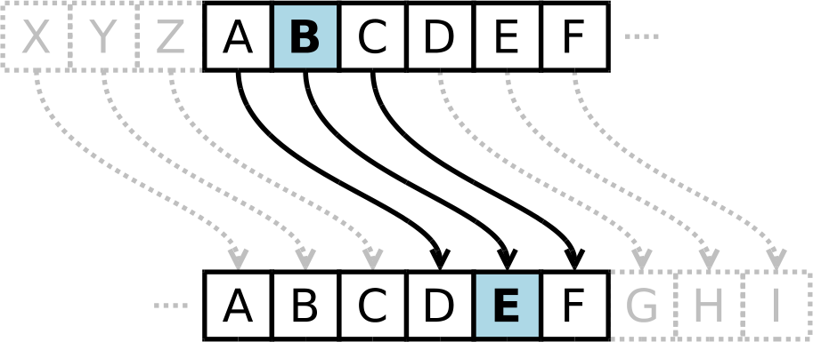
Beispiel
Caesar-Chiffre:
Man verschiebt
die Buchstaben
im Alphabet
Beispiel:
bevordertextverschluesseltwirdisterklarlesbar
EHYRUGHUWHAWYHUVFKOXHVVHOWZLUGLVWHUNODUOHVEDU
AES, DES, IDEA, RC4 (verschiedene Chiffreverfahren)

Slide 17
Symmetrische Verschlüsselung
Vorteile:
Einfach zu erklären, einfach zu nutzen
Einfaches Schlüsselmanagement, weil nur ein Schlüssel benötigt wird
Hohe Geschwindigkeit für Ver- und Entschlüsselung

Slide 18
Symmetrische Verschlüsselung
Nachteile:
Nur ein Schlüssel für Ver- und Entschlüsselung
Schlüssel muss über einen sicheren Weg
übermittelt werden
Anzahl der Schlüssel bezogen auf die Anzahl der Teilnehmer wächst stark und wird schnell unübersichtlich

Slide 19
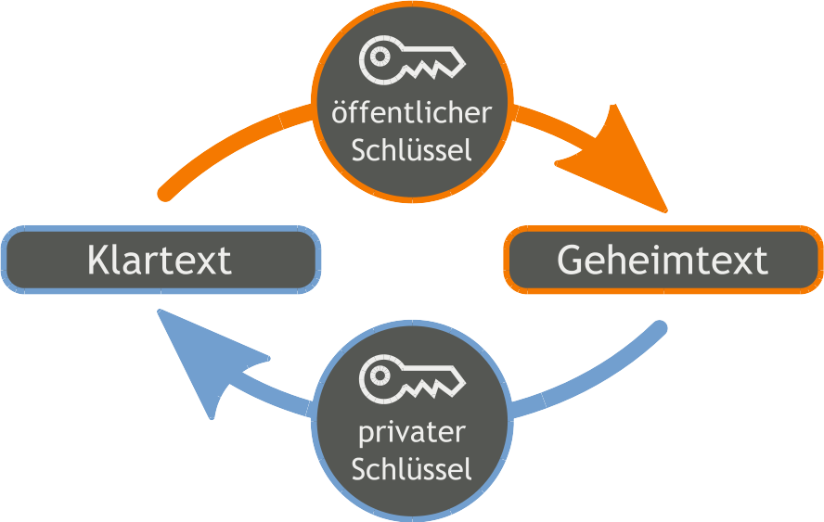
Asymmetrische Verschlüsselung

Slide 20
Asymmetrische Verschlüsselung
Asymmetrische Verschlüsselung bedeutet, dass man nicht einen (gemeinsamen) Schlüssel sondern jeder zwei Teile eines Schlüssels hat.
Der öffentliche Teil des Schlüssels wird an alle Kommunikationspartner gegeben.
Der Übertragungsweg des öffentlichen Schlüssels kann dabei unsicher sein, er kann auch auf einem Webserver zum Download angeboten werden.
Der private Teil des Schlüssels bleibt geheim.
Zur Prüfung des öffentlichen Schlüssels kommen wir später.

Slide 21
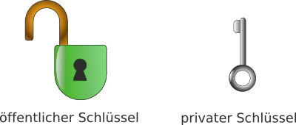
Asymmetrische Verschlüsselung
Alice und Bob wollen miteinander kommunizieren. Dafür haben sich beide jeweils einen öffentlichen und einen privaten Schlüssel erstellt.
Autor: Mitarbeiter bei CryptoCD

Slide 22
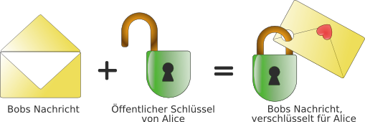
Asymmetrische Verschlüsselung
Bob möchte Alice eine Nachricht schicken. Er verschlüsselt diese mit Alices öffentlichem Schlüssel.
Autor: Mitarbeiter bei CryptoCD

Slide 23
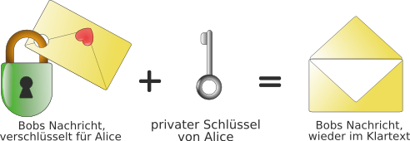
Asymmetrische Verschlüsselung
Alice kann diese Nachricht mit ihrem geheimen Schlüssel öffnen und entschlüsseln
Autor: Mitarbeiter bei CryptoCD

Slide 24
Asymmetrische Verschlüsselung
Vorteile:
Relativ hohe Sicherheit
Es werden nicht so viele Schlüssel benötigt wie bei einem symmetrischen Verschlüsselungs- verfahren, somit weniger Aufwand bei der Geheimhaltung des Schlüssels
Kein Schlüsselverteilungsproblem, da der öffentliche Schlüssel für jedermann ohne Probleme zu erreichen ist
Möglichkeit der Authentifikation durch elektronische Unterschriften (digitale Signaturen)

Slide 25
Asymmetrische Verschlüsselung
Nachteile:
Asymmetrischen Algorithmen arbeiten sehr langsam, ca. 10.000 Mal langsamer als symmetrische.
Große benötigte Schlüssellänge
Probleme bei mehreren Empfänger einer verschlüsselten Nachricht, da jedes Mal die Nachricht extra verschlüsselt werden muss
Sicherheitsrisiko durch für jeden zugänglichen öffentlichen Schlüssel -> Man-in-the-Middle-Angriffe auf die Schlüssel möglich

Slide 26
Beispiele
RSA
DSA
Elliptische Kurven
Diffie-Hellmann

Slide 27
Einwegfunktionen
Funktionen, bei denen eine Richtung leicht, die andere (Umkehrfunktion) schwierig zu berechnen ist, bezeichnet man als Einwegfunktionen (engl. one-way function).

Slide 28
Einwegfunktionen
Beispielsweise ist nach aktuellem Wissensstand die Faktorisierung einer großen Zahl, also ihre Zerlegung in ihre Primfaktoren, sehr aufwändig, während das Erzeugen einer Zahl durch Multiplikation von Primzahlen recht einfach und schnell möglich ist.

Slide 29
Einwegfunktionen
Spezielle Einwegfunktionen sind Falltürfunktionen (engl. trapdoor one-way function), die mit Hilfe einer Zusatzinformation auch rückwärts leicht zu berechnen sind.

Slide 30
Einwegfunktionen
Beispiel:
1.597 multipliziert mit 1.279 ergibt 2.042.563
Könnten Sie sagen aus welchen Multiplikatoren 1.958.153 besteht?
1.609 * 1.217

Slide 31
Einwegfunktionen
Die Verschlüsselung und die Signatur mit RSA basiert auf einer Einwegpermutation mit Falltür (engl. trapdoor one-way permutation, kurz TOWP). Die Einwegeigenschaft begründet, warum die Entschlüsselung (bzw. das Signieren) ohne den geheimen Schlüssel (die Falltür) schwierig ist.

Slide 32
Asymmetrische Verschlüsselung
Nachteil des gezeigten Verfahrens:
Die Ent- bzw. Verschlüsselung dauert sehr lange, je mehr Daten man verschlüsseln möchte
→ Daher werden hybride Verschlüsselungsverfahren verwendet.

Slide 33
Hybride Verschlüsselung
Der Sender wählt einen zufälligen symmetrischen Schlüssel, der Session-Key genannt wird.
Mit diesem Session-Key werden die zu schützenden Daten symmetrisch verschlüsselt.
Anschließend wird der Session-Key asymmetrisch mit dem öffentlichen Schlüssel des Empfängers verschlüsselt.
Dieses Vorgehen löst das Schlüsselverteilungsproblem und erhält dabei den Geschwindigkeitsvorteil der symmetrischen Verschlüsselung.

Slide 34
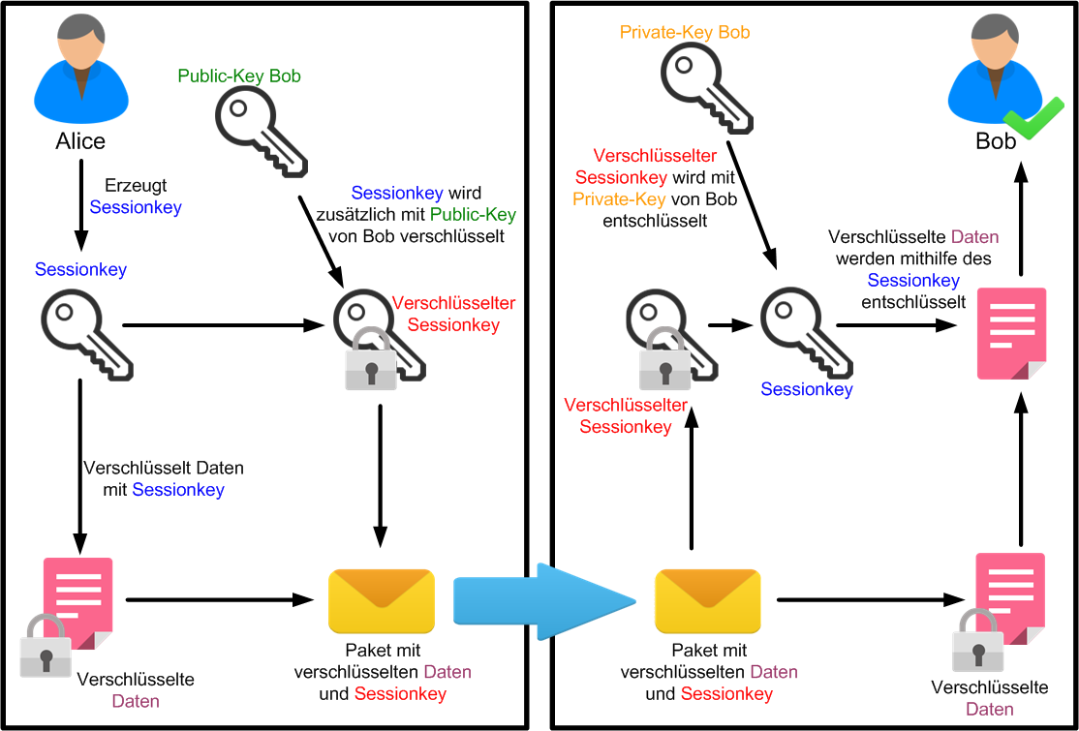
Hybride Verschlüsselung
Copyright by Dekocrypt

Slide 35
Signaturen

Slide 36
Signaturen
Man kann Emails mit Hilfe des öffentlichen Schlüssels nicht nur verschlüsseln.
Man kann Emails auch signieren mit Hilfe seines privaten Schlüssels. Mit Hilfe des öffentlichen Schlüssels können die Kommunikationspartner überprüfen, ob die Nachricht von Ihnen stammt und ob sie integer (also unverändert) ist.

Slide 37
Signaturen

Slide 38
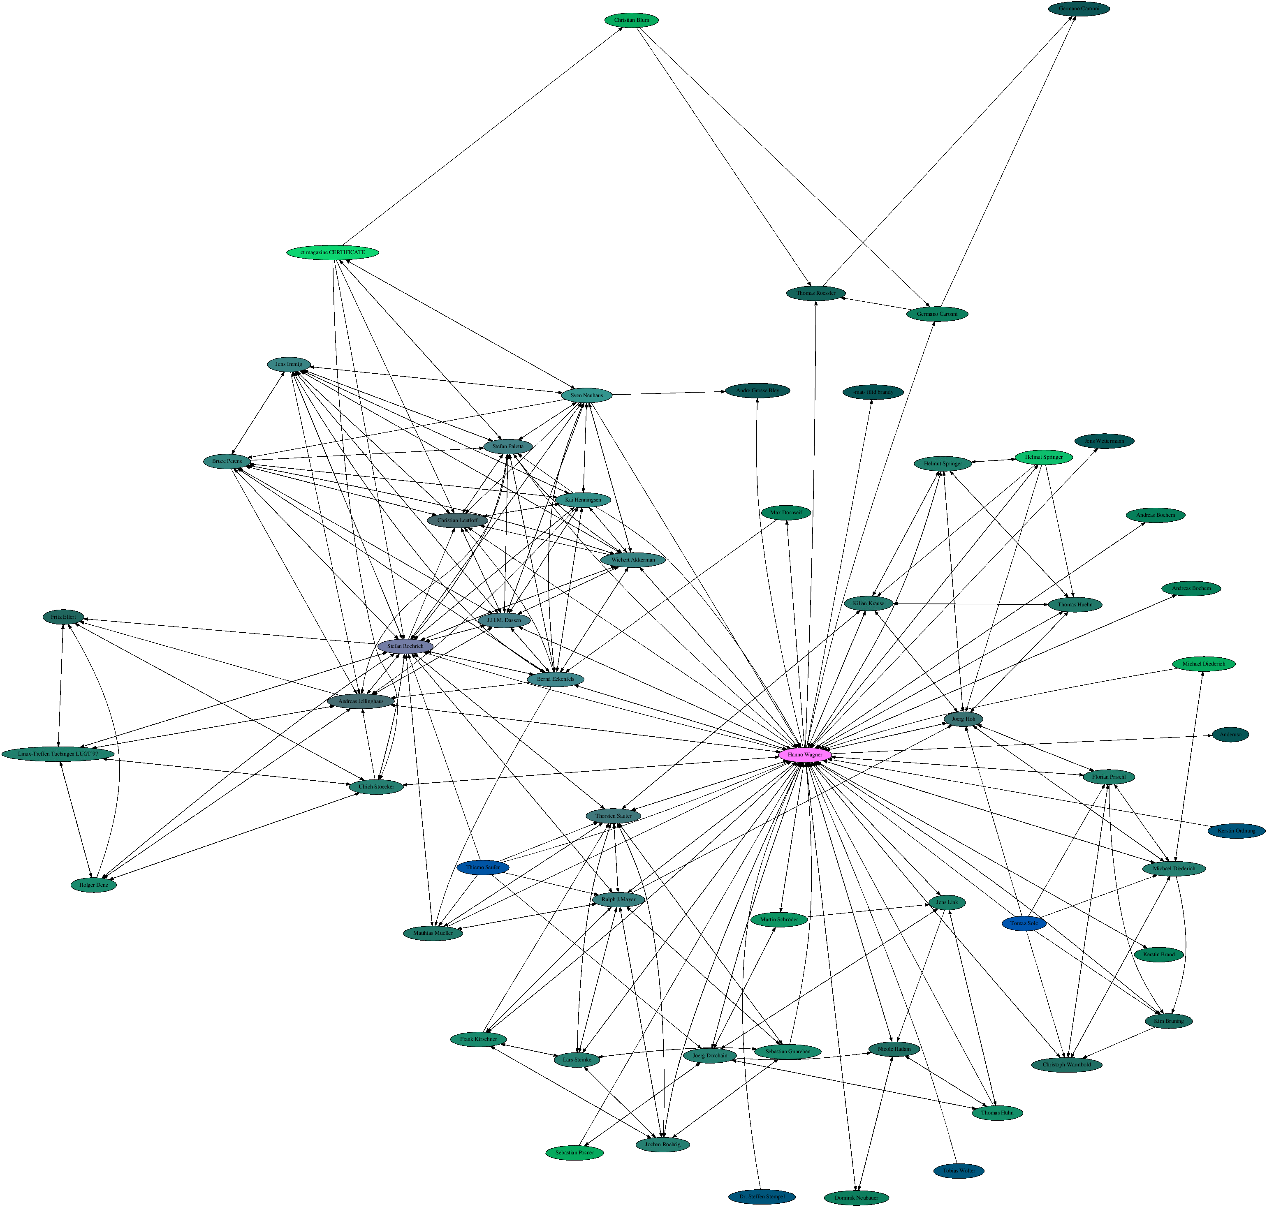
Web of Trust

Slide 39
Web of Trust
Wie kann man sicher sein, dass ein (öffentlicher) Schlüssel einer Person wirklich gehört?
Man kann die öffentlichen Schlüssel anderer Personen unterschreiben und ihnen dadurch Vertrauen schenken (realisiert durch Zertifikate).
Wenn man diese Unterschriften auch veröffentlicht, entsteht dadurch ein „Web of Trust“

Slide 40
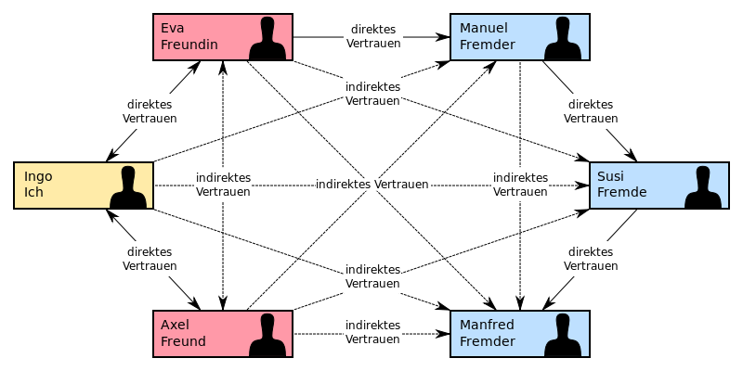
Web of Trust
Autor: Ogmios

Slide 41
Schlüssel verifizieren
Wie kann man sicher sein, dass ein (öffentlicher) Schlüssel einer Person wirklich gehört?
Man kann prüfen, ob der Schlüssel, den man zum Beispiel aus dem Internet geladen hat, der Person gehört, auf deren Namen er ausgestellt wurde. Dafür prüft man den Fingerprint:
gpg> fpr
pub 3744R/4CF2D85A 2014-12-19 Hanno 'Rince' Wagner <wagner@rince.de>
Haupt-Fingerabdruck = A757 23A1 76CD E346 0449 956A 7C31 92F1 4CF2 D85A

Slide 42
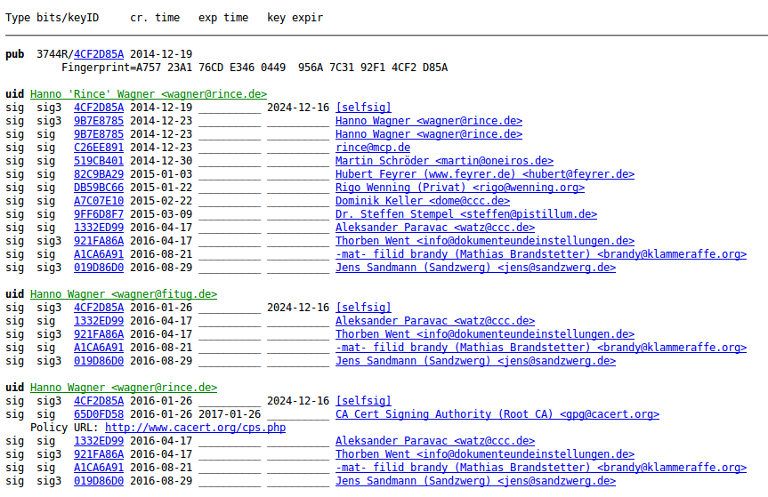
Web of Trust

Slide 43
Public-Key-Infrastructure
Das Web of Trust funktioniert gut zwischen Individuen.
Aber bei Firmen möchte man eine zentrale Autorität die Schlüssel unterschreiben kann.
Dafür wurde das Verfahren einer Public-Key-Infrastruktur erstellt.

Slide 44
Public-Key-Infrastructure
Mit Public-Key-Infrastruktur (PKI, englisch public key infrastructure) bezeichnet man in der Kryptologie ein System, das digitale Zertifikate ausstellen, verteilen und prüfen kann. Die innerhalb einer PKI ausgestellten Zertifikate werden zur Absicherung rechnergestützter Kommunikation verwendet.
Man muss nur der (obersten) CA vertrauen, nicht allen Zwischenstellen. Und man muss den anfragenden Benutzer nicht selbst kennen.

Slide 45



Public-Key-Infrastructure
5. Die CA prüft dass mein Zertifikat valide ist (wurde nicht verändert, ist nicht abgelaufen, ...)
1. Ich bitte die CA, mir ein Zertifikat auszustellen
6. Die CA erklärt dem Benutzer dass mein Zertifikat gültig ist
2. Die CA prüft meine Identität und stellt ein Zertifikat aus
4. Der Benutzer kennt mich nicht und bittet daher die CA, meine Angaben zu prüfen
3. Ich präsentiere dem Benutzer mein Zertifikat.
7. Der Benutzer vertraut mir jetzt..
Ich, Hanno
Benutzer, der mich nicht kennt
Autor: Hanno 'Rince' Wagner

Slide 46
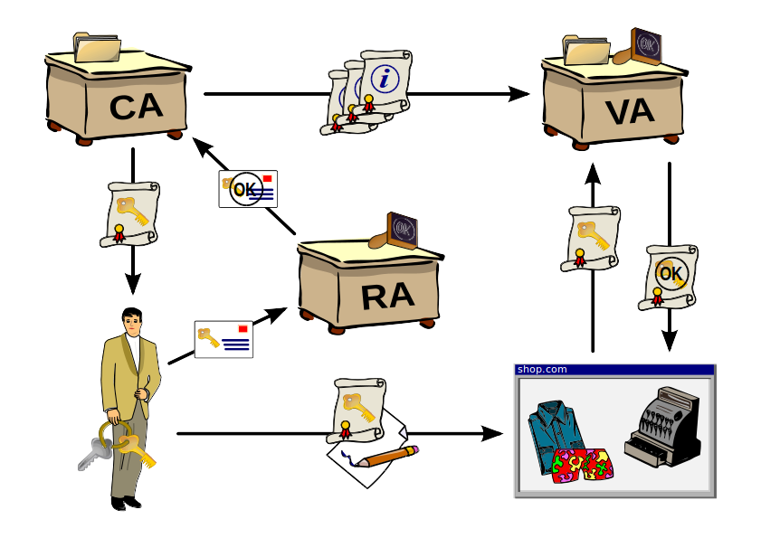
Public-Key-Infrastructure
Schema einer Public-Key-Infrastruktur
CA: certification authority
RA: registration authority
VA: validation authority
Autor: Chris 論

Slide 47
Praxis!
Wir installieren Enigmail unter Thunderbird und probieren aus!

Slide 48
Linktipps!
CryptoCD: http://cryptocd.org/
Tool zum Erlernen von Verschlüsselung: https://www.cryptool.org/de/
Schöne Beschreibung von Diffie-Hellmann: http://blog.zeit.de/mathe/allgemein/daten-verschluesselung-mathe/
TAILS: Anonym Surfen
https://tails.boum.org/

Slide 49
Fragen?
Bitte einfach stellen
Ansonsten:
rince@cccs.de anschreiben und fragen

Slide 50
Danke für die Aufmerksamkeit

